Slide 1
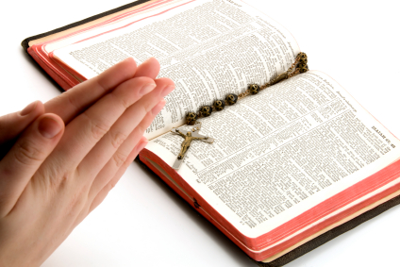
“KHÔNG BIẾT KINH THÁNH LÀ KHÔNG BIẾT CHÚA KI-TÔ”
VUI HỌC KINH THÁNH
CHÚA NHẬT IV MÙA CHAY - NĂM A

Slide 2
TIN MỪNG CHÚA GIÊSU THEO THÁNH GIOAN
Khi ấy, có một người bị đau nặng, tên là La-da-rô, quê ở Bê-ta-ni-a, làng của hai chị em cô Mác-ta và Ma-ri-a. Cô Ma-ri-a là người sau này sẽ xức dầu thơm cho Chúa, và lấy tóc lau chân Người.

Slide 3
Anh La-da-rô, người bị đau nặng, là em của cô. Hai cô cho người đến nói với Đức Giê-su : “Thưa Thầy, người Thầy thương mến đang bị đau nặng.”

Slide 4
Nghe vậy, Đức Giê-su bảo : “Bệnh này không đến nỗi chết đâu, nhưng là dịp để bày tỏ vinh quang của Thiên Chúa : qua cơn bệnh này, Con Thiên Chúa được tôn vinh.”

Slide 5
Đức Giê-su quý mến cô Mác-ta, cùng hai người em là cô Ma-ri-a và anh La-da-rô. Tuy nhiên, sau khi được tin anh La-da-rô lâm bệnh, Người còn lưu lại thêm hai ngày tại nơi đang ở.

Slide 6
Rồi sau đó, Người nói với các môn đệ : “Nào chúng ta cùng trở lại miền Giu-đê !” Các môn đệ nói : “Thưa Thầy, mới đây người Do-thái tìm cách ném đá Thầy, mà Thầy lại còn đến đó sao ?”

Slide 7
Đức Giê-su trả lời : “Ban ngày chẳng có mười hai giờ đó sao ? Ai đi ban ngày thì không vấp ngã, vì thấy ánh sáng mặt trời. Còn ai đi ban đêm, thì vấp ngã vì không có ánh sáng nơi mình !”

Slide 8
Nói những lời này xong, Người bảo họ : “La-da-rô, bạn của chúng ta, đang yên giấc ; tuy vậy, Thầy đi đánh thức anh ấy đây.” Các môn đệ nói với Người : “Thưa Thầy, nếu anh ấy yên giấc được, anh ấy sẽ khoẻ lại.”

Slide 9
Đức Giê-su nói về cái chết của anh La-da-rô, còn họ tưởng Người nói về giấc ngủ thường. Bấy giờ Người mới nói rõ : “La-da-rô đã chết.

Slide 10
Thầy mừng cho anh em, vì Thầy đã không có mặt ở đó, để anh em tin. Thôi, nào chúng ta đến với anh ấy.”

Slide 11
Ông Tô-ma, gọi là Đi-đy-mô, nói với các bạn đồng môn : “Cả chúng ta nữa, chúng ta cũng đi để cùng chết với Thầy !”

Slide 12
Khi đến nơi, Đức Giê-su thấy anh La-da-rô đã chôn trong mồ được bốn ngày rồi. Bê-ta-ni-a cách Giê-ru-sa-lem không đầy ba cây số.

Slide 13
Nhiều người Do-thái đến chia buồn với hai cô Mác-ta và Ma-ri-a, vì em các cô mới qua đời. Vừa được tin Đức Giê-su đến, cô Mác-ta liền ra đón Người. Còn cô Ma-ri-a thì ngồi ở nhà.

Slide 14
Cô Mác-ta nói với Đức Giê-su : “Thưa Thầy, nếu có Thầy ở đây, em con đã không chết. Nhưng bây giờ con biết : Bất cứ điều gì Thầy xin cùng Thiên Chúa, Người cũng sẽ ban cho Thầy.”

Slide 15
Đức Giê-su nói : “Em chị sẽ sống lại !” Cô Mác-ta thưa : “Con biết em con sẽ sống lại, khi kẻ chết sống lại trong ngày sau hết.”

Slide 16
Đức Giê-su liền phán : “Chính Thầy là sự sống lại và là sự sống. Ai tin vào Thầy, thì dù đã chết, cũng sẽ được sống. Ai sống và tin vào Thầy, sẽ không bao giờ phải chết. Chị có tin thế không ?”

Slide 17
Cô Mác-ta đáp : “Thưa Thầy, có. Con vẫn tin Thầy là Đức Ki-tô, Con Thiên Chúa, Đấng phải đến thế gian.”

Slide 18
Nói xong, cô đi gọi em là Ma-ri-a, và nói nhỏ : “Thầy đến rồi, Thầy gọi em đấy !” Nghe vậy, cô Ma-ri-a vội đứng lên và đến với Đức Giê-su.

Slide 19
Lúc đó, Người chưa vào làng, nhưng vẫn còn ở chỗ cô Mác-ta đã ra đón Người. Những người Do-thái đang ở trong nhà với cô Ma-ri-a để chia buồn, thấy cô vội vã đứng dậy đi ra, liền đi theo, tưởng rằng cô ra mộ khóc em.

Slide 20
Khi đến gần Đức Giê-su, cô Ma-ri-a vừa thấy Người, liền phủ phục dưới chân và nói : “Thưa Thầy, nếu có Thầy ở đây, em con đã không chết.”

Slide 21
Thấy cô khóc, và những người Do-thái đi với cô cũng khóc, Đức Giê-su thổn thức trong lòng và xao xuyến. Người hỏi : “Các người để xác anh ấy ở đâu ?”

Slide 22
Họ trả lời : “Thưa Thầy, mời Thầy đến mà xem.” 35 Đức Giê-su liền khóc. Người Do-thái mới nói : “Kìa xem! Ông ta thương anh La-da-rô biết mấy!”

Slide 23
Có vài người trong nhóm họ nói : “Ông ta đã mở mắt cho người mù, lại không thể làm cho anh ấy khỏi chết ư ?” Đức Giê-su lại thổn thức trong lòng.

Slide 24
Người đi tới mộ. Ngôi mộ đó là một cái hang có phiến đá đậy lại. Đức Giê-su nói : “Đem phiến đá này đi.”

Slide 25
Cô Mác-ta là chị người chết liền nói : “Thưa Thầy, nặng mùi rồi, vì em con ở trong mồ đã được bốn ngày.”

Slide 26
Đức Giê-su bảo : “Nào Thầy đã chẳng nói với chị rằng nếu chị tin, chị sẽ được thấy vinh quang của Thiên Chúa sao ?” Rồi người ta đem phiến đá đi.

Slide 27
Đức Giê-su ngước mắt lên và nói: “Lạy Cha, con cảm tạ Cha, vì Cha đã nhậm lời con.

Slide 28
Phần con, con biết Cha hằng nhậm lời con, nhưng vì dân chúng đứng quanh đây, nên con đã nói để họ tin là Cha đã sai con.”

Slide 29
Nói xong, Người kêu lớn tiếng : “Anh La-da-rô, hãy ra khỏi mồ!” Người chết liền ra, chân tay còn quấn vải, và mặt còn phủ khăn. Đức Giê-su bảo : “Cởi khăn và vải cho anh ấy, rồi để anh ấy đi.”

Slide 30
Trong số những người Do-thái đến thăm cô Ma-ri-a và được chứng kiến việc Đức Giê-su làm, có nhiều kẻ đã tin vào Người. ĐÓ LÀ LỜI CHÚA

Slide 31
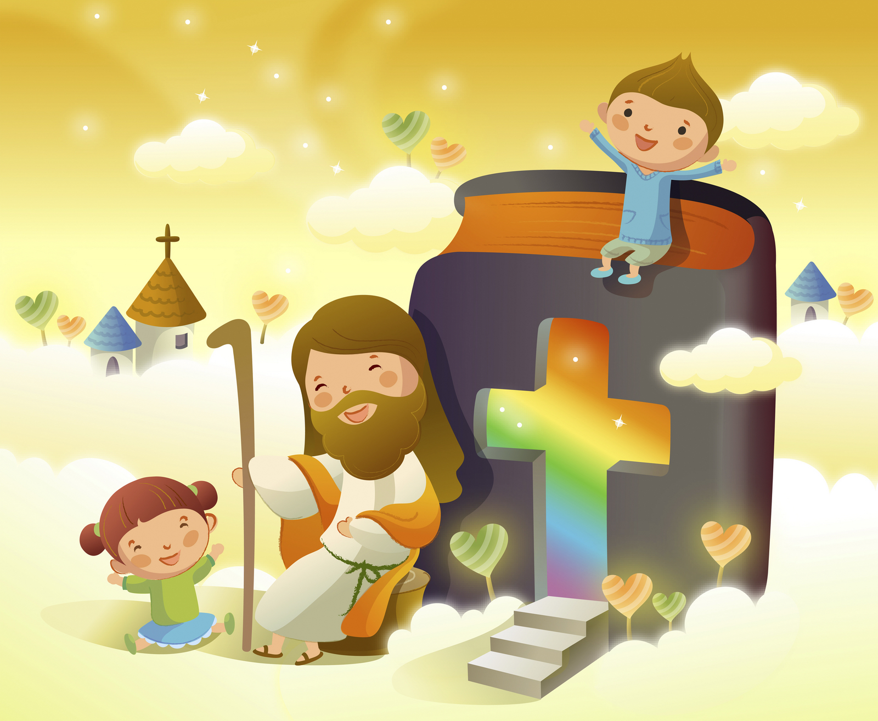
“AI YÊU MẾN THẦY THÌ SẼ GIỮ LỜI THẦY”
TRẮC NGHIỆM

Slide 32
1. Chúa Giê-su đã làm điều gì cho La-da-rô?
A
A
Cho sống lại từ cõi chết
Cho sống lại từ cõi chết
B
Chữa cho khỏi mù
C
Cho lên thiên đàng
D
Trừ quỷ
Đáp án

Slide 33
2. Trước khi được Chúa Giê-su cho sống lại, anh La-da-rô đã chết mấy ngày?
A
Một tuần
B
Sáu ngày
C
Năm ngày
D
D
Bốn ngày
Bốn ngày
Đáp án

Slide 34
3. Câu nào sau đây là lời Chúa Giê-su đã nói trong bài Tin Mừng?
A
La-da-rô, anh có yêu mến Thầy không?
B
“Chính Thầy là sự sống lại và là sự sống”
B
“Chính Thầy là sự sống lại và là sự sống”
C
“Ma-ri-a hãy rửa chân cho Thầy”
D
“Chúng ta cũng đi để cùng chết với Thầy !”
Đáp án

Slide 35
4. Đức Giê-su thực hiện phép lạ với mục đích gì?
A
Để mọi người khen ngợi Người giỏi giang
B
Để mọi người yêu mến Người
C
Để mọi người tin rằng Chúa Cha đã sai Người
C
Để mọi người tin rằng Chúa Cha đã sai Người
D
Để mọi người sùng bái Người làm vua
Đáp án

Slide 36
5. Phép lạ Chúa Giê-su làm đã tác động thế nào đến những người được chứng kiến?
A
Nhiều kẻ tôn Người làm vua
B
Nhiều kẻ đã sợ và bỏ chạy
A
Nhiều kẻ tin vào Người
C
Nhiều kẻ tin vào Người
D
Nhiều kẻ tố giác Người với các kinh sư.
Đáp án

Slide 37
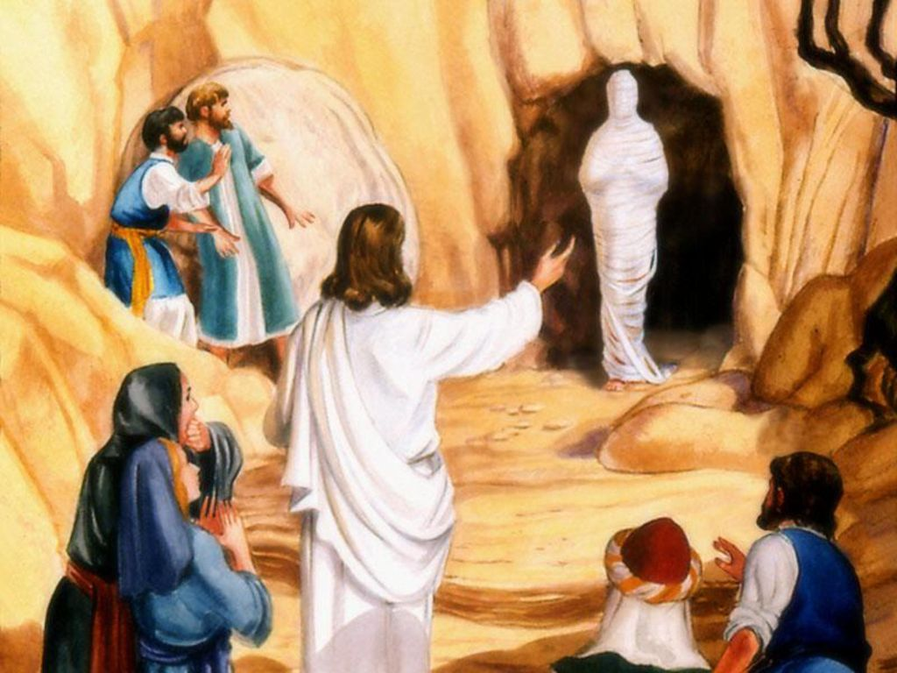
TÌM Ô CHỮ

Slide 38
1
 |  | Đ | Á | N | H | T | H | Ứ | C
 |  |  |  | M | A | R | I | A
 |  |  | S | Ự | S | Ố | N | G
 |  |  |  | P | H | I | Ế | N | Đ | Á
 |  |  |  | L | A | D | A | R | Ô
V | I | N | H | Q | U | A | N | G
 |  |  | Đ | I | Đ | Y | M | Ô
HÀNG
DỌC
2
3
4
5
6
7
4. NGÔI MỘ CỦA LA-DA-RÔ ĐƯỢC ĐẬY LẠI BẰNG GÌ?
3. ĐỨC GIÊ-SU LIỀN PHÁN : “CHÍNH THẦY LÀ SỰ SỐNG LẠI VÀ LÀ … …”
7. MÔN ĐỆ NÓI CÂU: “CẢ CHÚNG TA NỮA, CHÚNG TA CŨNG ĐI ĐỂ CÙNG CHẾT VỚI THẦY!” TÊN LÀ GÌ?
5. NGƯỜI ĐƯỢC CHÚA GIÊ-SU CHO SỐNG LẠI TÊN LÀ GÌ?
6. ĐỨC GIÊ-SU BẢO : “BỆNH NÀY KHÔNG ĐẾN NỖI CHẾT ĐÂU, NHƯNG LÀ DỊP ĐỂ BÀY TỎ … … CỦA THIÊN CHÚA”
1. CHÚA GIÊ-SU NÓI: “LA-DA-RÔ, BẠN CỦA CHÚNG TA, ĐANG YÊN GIẤC ; TUY VẬY, THẦY ĐI… … ANH ẤY ĐÂY.”
2. NGƯỜI EM GÁI CỦA MÁC-TA TÊN LÀ GÌ?

Slide 40
 |  | Đ | Á | N | H | T | H | Ứ | C
 |  |  |  | M | A | R | I | A
 |  |  | S | Ự | S | Ỗ | N | G
 |  |  |  | P | H | I | Ế | N | Đ | Á
 |  |  |  | L | A | D | A | R | Ô
V | I | N | H | Q | U | Ậ | N | G
 |  |  | Đ | I | Đ | Y | M | Ô

